Slide 1
МБДОУ – детский сад№8 комбинированного вида.
Г. Татарск.
Инновационные технологии в музыкальном развитии детей.
Музыкальный руководитель 1 квалификационной категории Галимова Д.З.

Slide 2
В методике нет точек, есть только многоточие, паузы, тире. Их заполняет, дополняет, питает и расцвечивает творчество педагогов.

Slide 3
Методика — это живой и многозвучный организм, изменяющийся каждый день, час и мгновение. Быть в согласии, успеть понять, догнать и почувствовать аромат НОВОГО — стремление каждого настоящего профессионала.

Slide 4
Т. А. Боровик – музыковед, исследователь (закончила Минскую Академию музыки). Стажировалась в Швеции как музыкотерапевт. Практикует в области музыкального профессионального, общего и коррекционного воспитания и образования детей. Методика разработана в контексте классических и современных российских и европейских систем развития музыкальности детей. Т. А. Боровик принимала участие во многих международных семинарах и конференциях: по музыкальному воспитанию детей, развитию креативности и нестандартного мышления детей, воздействию музыкально-эстетической среды на гармоничное развитие детей, музыкотерапии. С 1994 года проводит авторские семинары. Т. Боровик публикуется с 1981 года. До настоящего времени издано 8 книг и 15 статей. Помимо работ, адресованных педагогам музыкантам, созданы и изданы пальчиковые игры, координационно-подвижные игры, логоритмические игры, представлена методика и дидактика работы в области новых педагогических технологий.
«От слова - к музыке, от движения – к мышлению» –
здоровьесберегающая технология, разработанная на фундаментальных
основах психологии и педагогики,
автор Т.А. Боровик.

Slide 5
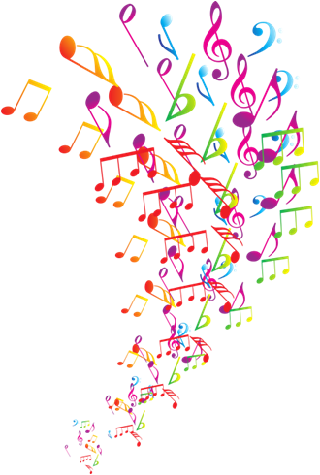
Линии методики
Комму-ника-тивные танцы
Координа-ционно-подвижные игры
Пальчико-вые игры
Хор рук
Ритмо-декламация под музыку
Игры звуками
Активная релаксация
Эвритмия
Логопеди-ческие упражне-ния

Slide 6
Словарь терминов
Двигательное двухголосье – развитие двигательной фантазии и опыта движений, развитие концентрации внимания, мышления и двигательной памяти, творчество с помощью предметов.
Координационно-подвижные игры – жанр детского фольклора, соединяющих речь и движение, главное значение в них имеет ритм; ритмизированная речь здесь является органической частью развития музыкального слуха детей.
Коммуникативные игры и танцы – танцы с несложными движениями, включающие элементы невербального общения, смену партнеров, игровые задания, тактильный контакт, осуществляемый в танце, способствуют развитию доброжелательных отношений между детьми, нормализует социальный климат в детской группе.
Логоритмика – система разнообразных упражнений и игр, в которых речь соединяется с движением; они проводятся под музыку и способствуют развитию мимики, орального праксиса, зрительного и слухового внимания, памяти, ориентировки в пространстве, чувства ритма и мелкой моторики.
Игры с фонемами (словами) – придумывание слов на основе затейливого комбинирования слогов, замены одной фонемы на другую.
детской группе.

Slide 7
Словарь терминов
Мелодекламация – чтение стихов или текста в сопровождении музыки и пропевание части текста
Пантомима – использование пластики, жеста, мимики для создания художественного образа.
Пальчиковая гимнастика – комплекс упражнений, направленных на развитие тонкой моторики пальцев рук.
Ритмика – специфические упражнения под музыку с использованием танцевальных движений, которые способствуют развитию чувства ритма, снижают общую скованность, напряжение, формируют плавность, пластичность движений, умение владеть своим телом.
Ритмодекламация – синтез поэзии и музыки, ритмизация текста при выраженном интонировании.
Эвритмия – древний вид искусства, продолжение звука в жесте, продуманное изображение букв в слове при помощи пластики и жестов, развивает межчувственные ассоциации звука и буквы, развивает внутреннее зрение.

Slide 8
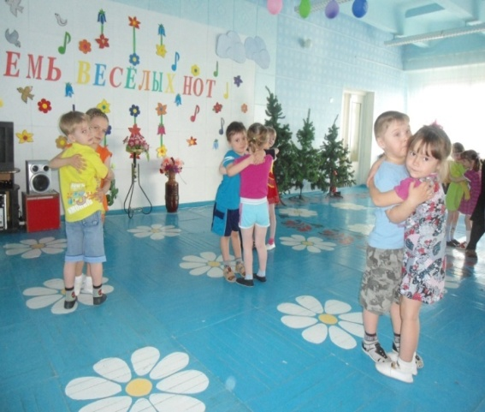
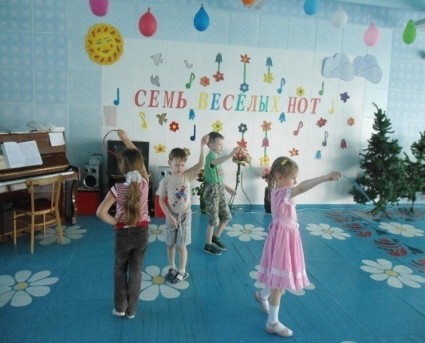
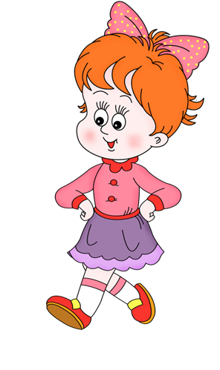
Коммуникативные танцы.
Вовлечение ребенка в процесс
музицирования лежит через создание
атмосферы приятия друг друга
и эмоционально-психическое
раскрепощение. Здесь незаменимыми
помощниками выступают
коммуникативные танцы,
использование
которых решает задачи развития
коммуникативных навыков, работы
над ощущением формы, развития
двигательной координации, развития
чувства ритма.
(«Хэй, хэй, привет», «Джеффи миксер»,
«Домик», «Огород, «Индо еу»,
«Семь прыжков», «Танец-игра со шляпами»,
«Заходите, малыши» и др.)

Slide 9
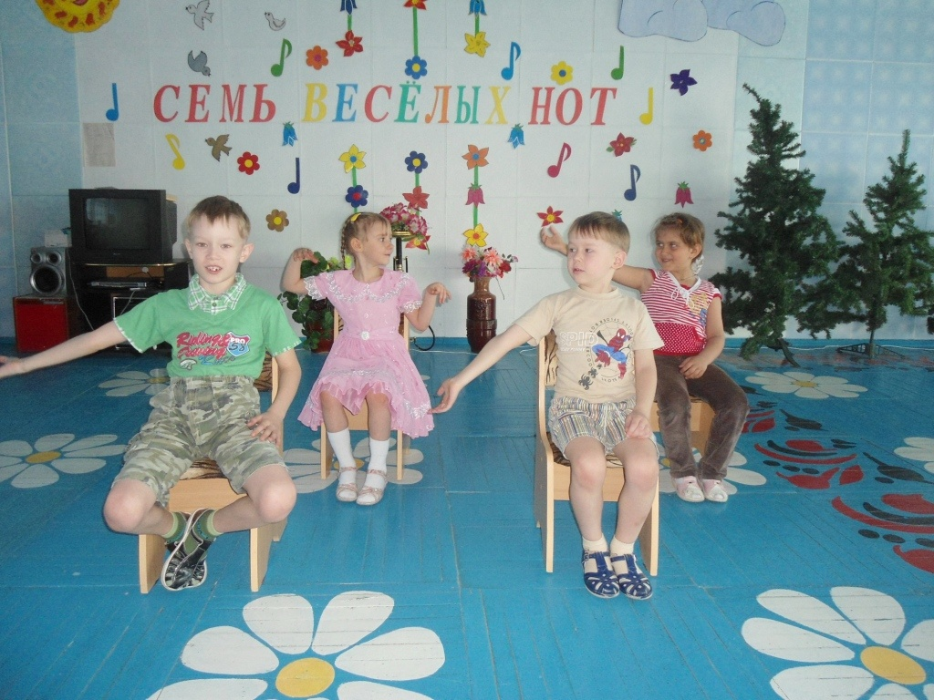
Координационно-подвижные игры (музыкальные и речевые).
Такие игры крупномасштабно
(через все тело) дают ощущение
музыкальной динамики, темпа,
исполнительского штриха, речевого и
пластического интонирования,
что является их музыкальным содержанием.
Условно их можно разделить на следующие
группы: - коммуникативные, выполняющие
психотерапевтические задачи развития
социальной адаптации ребенка, принятия им
партнера как друга
(«Кто как спит», «Ходит по лесу медведь»,
«Ковбойский танец»); - игры-команды
( «Порхающий танец» - один из вариантов);
- массажные («Страус Куки», «Зайкин огород»);
- тонизирующие («Вудели Атча»);
- пластико-ритмо-речевой театр
(«Дом, который построил Джек»,
«Потерянный башмачок»).
Все они пронизаны идеей координации,
которая выступает в них в роли двигательного
«аккомпанемента», стимулирует развитие ловкости,
точности, реакции, воспитывает ансамблевую слаженность.

Slide 10
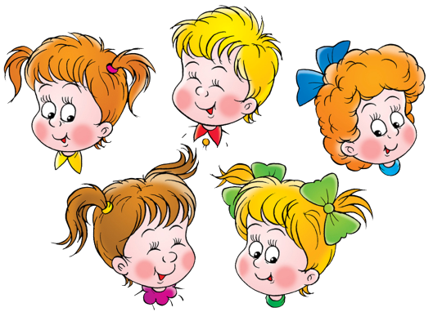
Ритмодекламации под музыку.
Ритмодекламация – синтез музыки и поэзии.
Её можно определить как музыкально-педагогическую
модель, в которой текст не поётся,
а ритмично декламируется. Однако исполнение
ритмодекламации отличается более чётким
произношением и утрированной интонацией.
Ритмодекламация – это одновременно речевая игра,
предполагающая творческую свободу
в интонационно-ритмическом исполнении
текста, и упражнение для исполнения,
соинтонирования музыки. Использование
интонационно-ритмических
импровизаций в речевых упражнениях способствует
развитию у детей остроты и активности
интонационного слуха, приучает их осмысленно
относиться к различным проявлениям интонации.
Интонационное варьирование текста составляет главную
педагогическую задачу при работе над ритмодекламацией.
Ритмодекламации представлены множеством форм:
- унисонных («Немешайки», «Все для мамы», «Зонтик», «Фея», «Вот Новый год идет!»,
«Отчего весна пришла?», «В каждом человеке», «Федорино горе», «Ворона»);
- диалогических («Кто взял печенье», «Бездомная кошка», «Скрут», «Снеговики»);
- с куплетным строением («Овощи», «Пять обезьянок», «Фамилии»);
- многоголосных.

Slide 11
Игры звуками
Звучащие жесты (хлопки, шлепки, притопы)
Артикуляционные и голосовые игры (свист, выдохи, возгласы, цокание)
Фонематические игры (тарабарские рифмы, звукопод-
ражания)

Slide 12
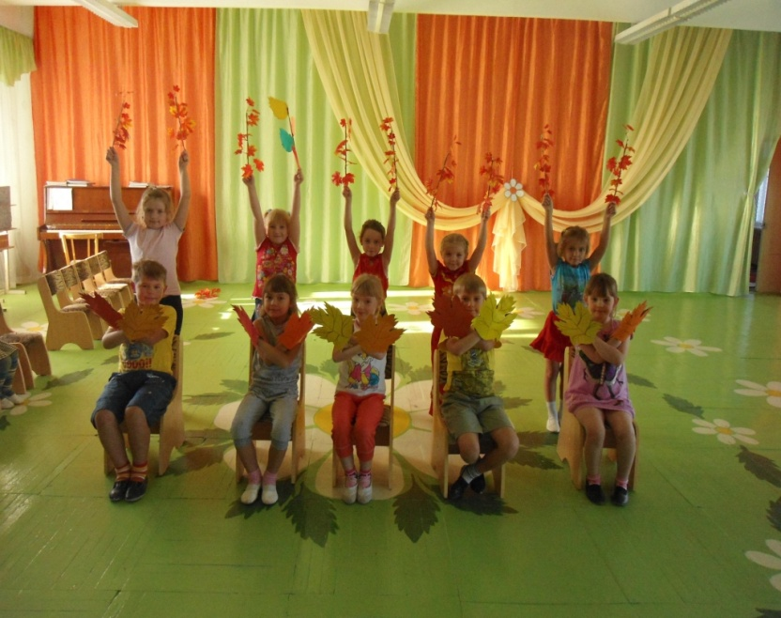
«Хор рук».
Эта форма интересна тем,
что подводит детей к пониманию
двигательного двухголосия, в которой
все участники делятся на «хор из двух
голосов» и двух ведущих-«дирижеров».
«Первую двигательную партию» исполняют руками
одна группа детей (сидящая в ряд на стульях),
зеркально отражая движения сидящего
ведущего-«дирижера», «вторую» - другая
(стоящая позади них), соответственно копируя
движения стоящего ведущего-«дирижера».
На первом этапе ведущими-«дирижерами»
выступают взрослые. По мере накопления
детьми двигательных навыков эту роль с
удовольствием берут на себя дети.
Здесь предполагается использование дополнительного
атрибута – «перчаток» - снежинок, листьев, овощей и фруктов,
посуды, цветов и бабочек и т. д. В зависимости от темы,
сезона и сюжета получаются самые разные по настроению
и характеру композиции («Осенний лес», «Снежный вальс» ,
«Танцующий сервиз для мамы», «Овощной базар», «Летняя фантазия», «Полезно-мыльный рок-н-ролл» и др.). Данная форма направлена на развитие координационной свободы движения, чувства ритма, внимания, ансамблевой слаженности, способности к двигательной импровизации

Slide 13
Пальчиковые игры (музыкальные и речевые).
Ценность пальчиковых игр
заключается в том, что они способствуют
активизации абстрактного и образно-
ассоциативного мышления.
Пальчиковые игры оригинальны
и интересны тем, что представляют
собой миниатюрный театр,
где актёрами являются пальцы.
Пальчиковые игры развивают мышечный
аппарат, мелкую моторику,
тактильную чувствительность;
«предвосхищают» сознание,
его реактивность (ввиду быстроты смены движений);
повышают общий уровень организации
ребёнка; направлены на развитие чувства ритма,
дикционной моторики речи, выразительно-речевого
интонирования, координации движений.
( «Паучина», «Поросята», «Просыпушки»,
«Утречко», «Козлики» и др.)

Slide 14
Специальные задачи музыкального воспитания
Формирование интереса и любви к музыкальному искусству
Развитие координации общей и тонкой моторики рук и ног
Развитие артикуляционной и мимической подвижности, речевого слуха и речевой моторики
Развитие речевого и певческого дыхания, дикции, речевого и певческого голоса
Развитие слухового внимания, чувства ритма, темпа, музыкального слуха
Развитие первоначальных навыков музицирования
Формирование образа и схемы тела, умения ощущать свое тело и управлять им

Slide 15
Инновационные виды деятельности на музыкальных занятиях
декламация
активное слушание
мелодекламация
дыхательная гимнастика
артикуляционная гимнастика
пальчиковая гимнастика
пантомима
ритмика
логоритмика
пение
игра на музыкальных инструментах
коммуникативные игры и танцы

Slide 16
Авторы современных методик и программ
Коротаева С.А.
Боровик Т.А.
Тютюнникова Т.Э.
Буренина А.И.
Каплунова И.М.
Новоскольцева И.А.
Кацер О.В.

